Slide 1
FACCIAMO IL PUNTO SU:
RESPONSABILITA’ CIVILE E DANNO ALLA PERSONA
Firenze c/o Palazzo di Giustizia
LA NUOVA TABELLA UNICA NAZIONALE EX ART. 138 CODICE ASSICURAZIONI PORRÀ FINE ALLA SUPPLENZA DELLE TABELLE GIURISPRUDENZIALI SULLA LIQUIDAZIONE DEL DANNO NON PATRIMONIALE DA LESIONE DEL BENE SALUTE?
FOCUS SULLA PERSONALIZZAZIONE E SUL DANNO DA REATO DOLOSO
dott. Damiano Spera
Presidente f.f. Sezione X civile del Tribunale di Milano
Coordinatore del «Gruppo danno alla persona dell’Osservatorio sulla Giustizia civile di Milano»
Direttore scientifico di «Ius Responsabilità Civile – Ridare.it»

Slide 2
Finalità della Tabella Unica Nazionale (art. 138, co. 1 Cod. Ass.)
Ai sensi dell’art. 138, comma 1, del Codice delle assicurazioni private, la Tabella Unica Nazionale (TUN) è finalizzata:
a garantire il diritto delle vittime dei sinistri a un pieno risarcimento del danno non patrimoniale effettivamente subito
e contestualmente a razionalizzare i costi che gravano sul sistema assicurativo e, di riflesso, sui consumatori.
Queste due esigenze — tutela effettiva del danneggiato e sostenibilità economica — costituiscono il baricentro del nuovo impianto normativo, che impone un bilanciamento strutturale tra diritti fondamentali e assetti di mercato.

Slide 3
Il parere del Consiglio di Stato n. 1282/2024
Nel parere n. 1282 del 2024, reso in sede di adunanza del 24 settembre 2024 dalla Sezione consultiva per gli atti normativi, il Consiglio di Stato si è espresso sullo Schema di Regolamento attuativo della Tabella Unica Nazionale, prevista dall’art. 138 del Codice delle assicurazioni.
Secondo il Consiglio di Stato, la norma mira a:
“scongiurare, in prospettiva programmatica, valutazioni al ribasso rispetto agli assetti rimediali, da riguardarsi quali tendenzialmente consolidati”.
L’intento è dunque quello di evitare che l’intervento normativo o regolamentare comporti una regressione negli standard di tutela già affermati nella prassi giurisprudenziale, e considerati come punto di equilibrio tra diritto alla riparazione integrale e sostenibilità del sistema.

Slide 4
Sostenibilità del sistema e tutela del consumatore
Sempre nel parere n. 1282/2024, il Consiglio di Stato sottolinea come la prevedibilità dei costi transattivi a carico delle imprese assicurative sia una condizione essenziale per garantire la sostenibilità sistemica dell’intero meccanismo risarcitorio.
Tale esigenza si collega direttamente alla necessità di scongiurare il rischio di automatismi traslativi che si ripercuoterebbero sulla collettività degli utenti e dei consumatori, attraverso l’incremento dei premi assicurativi.
Ne risulta un nesso strutturale tra:
l’esigenza primaria di tutela dei diritti delle vittime
e il mantenimento dell’equilibrio economico del mercato assicurativo.

Slide 5
Corte Costituzionale, sent. n. 235/2014
«non si configura ipotesi di illegittimità costituzionale per lesione del diritto inviolabile alla integrità della persona ove la disciplina in contestazione sia volta a comporre le esigenze del danneggiato con altro valore di rilievo costituzionale».
«Il controllo di costituzionalità del meccanismo tabellare di risarcimento del danno biologico introdotto dal censurato art. 139 cod. ass. – per il profilo del prospettato vulnus al diritto all’integralità del risarcimento del danno alla persona – va, quindi, condotto non già assumendo quel diritto come valore assoluto e intangibile, bensì verificando la ragionevolezza del suo bilanciamento con altri valori, che sia eventualmente alla base della disciplina censurata.
Orbene, in un sistema, come quello vigente, di responsabilità civile per la circolazione dei veicoli obbligatoriamente assicurata – in cui le compagnie assicuratrici, concorrendo ex lege al Fondo di garanzia per le vittime della strada, perseguono anche fini solidaristici, e nel quale l’interesse risarcitorio particolare del danneggiato deve comunque misurarsi con quello, generale e sociale, degli assicurati ad avere un livello accettabile e sostenibile dei premi assicurativi – la disciplina in esame, che si propone il contemperamento di tali contrapposti interessi, supera certamente il vaglio di ragionevolezza».

Slide 6
La tabella milanese come strumento di equilibrio
A mio giudizio, le Tabelle Milanesi sono pienamente coerenti con le finalità indicate dall’art. 138, comma 1, e soddisfano entrambe le esigenze richiamate dal legislatore e dal Consiglio di Stato: tutela effettiva dei diritti e sostenibilità complessiva del sistema.
Le tabelle milanesi non sono espressione di una visione unilaterale, ma nascono da un processo articolato e condiviso, che coinvolge:
• giudici di merito provenienti da diversi distretti giudiziari
• avvocati che rappresentano sia le compagnie assicurative che le vittime dei sinistri (e quindi anche i consumatori)
• dottrina giuridica e medico-legale
Il valore e la «forza» delle Tabelle milanesi, in generale e di quella sui criteri di liquidazione del danno da lesione del bene salute, derivano anche dall’efficacia del metodo, costruito attraverso un confronto difficile ma costruttivo tra diverse professionalità, su scala nazionale e dalla necessità di rinvenire i valori monetari dal monitoraggio dei precedenti giurisprudenziali.

Slide 7
Art. 138 comma 2 e sentenza Amatucci n 12408/2011»
LA TUN è redatta tenendo “conto dei criteri di valutazione del danno non patrimoniale ritenuti congrui dalla consolidata giurisprudenza di legittimità”,
è evidente il riferimento alla tabella milanese consacrata dalla nota «sentenza Amatucci n 12408/2011»
L'adozione della regola equitativa di cui all'art. 1226 cod. civ. deve garantire non solo una adeguata valutazione delle circostanze del caso concreto, ma anche l'uniformità di giudizio a fronte di casi analoghi
Garantisce tale uniformità di trattamento il riferimento al criterio di liquidazione predisposto dal Tribunale di Milano, essendo esso già ampiamente diffuso sul territorio nazionale - e al quale la S.C., in applicazione dell'art. 3 Cost., riconosce la valenza, in linea generale, di
parametro di conformità della valutazione equitativa del danno biologico alle disposizioni di cui agli artt. 1226 e 2056 cod. civ. -, salvo che non sussistano in concreto circostanze idonee a giustificarne l'abbandono.
L'applicazione di diverse tabelle, ancorché comportante liquidazione di entità inferiore a quella che sarebbe risultata sulla base dell'applicazione delle tabelle di Milano, può essere fatta valere, in sede di legittimità, come vizio di violazione di legge, solo in quanto la questione sia stata già posta nel giudizio di merito.

Slide 8
TUN e modello romano: un confronto parziale e inadeguato
Al contrario, la tabella elaborata presso il Tribunale di Roma nasce dal confronto di un numero limitato di operatori: si tratta infatti di un confronto tra soli giudici di quattro sezioni civili dello stesso Tribunale, all’esito di qualche riunione ex art 47 quater Ordinamento giudiziario.
Questa impostazione, pur legittima sul piano metodologico, non garantisce il medesimo livello di confronto interdisciplinare e territoriale che caratterizza la tabella milanese, e non riflette la pluralità degli interessi coinvolti.
Ne consegue che il modello romano non appare idoneo a soddisfare pienamente le finalità dell’art. 138, che richiedono un equilibrio sistemico tra protezione della persona danneggiata e sostenibilità economica collettiva.

Slide 9
Distonia dei valori monetari tra tabella romana e TUN
I valori monetari previsti dalla tabella romana risultano in forte contrasto rispetto:
alla tabella milanese
ai parametri della Tabella Unica Nazionale
La distanza non è solo quantitativa, ma strutturale e metodologica: la tabella romana non applica correttamente i criteri di incremento progressivo e proporzionato richiesti dalla normativa.
📌 L’impostazione della tabella romana è scientificamente carente e compromette la coerenza del sistema risarcitorio

Slide 10
L’incremento marginale: principio disatteso
La tabella romana afferma di adottare il principio dell’incremento “più che proporzionale”, ma non lo applica correttamente.
📌 Il principio correttamente inteso comporta che:
l’aumento marginale del valore monetario per ciascun punto percentuale deve essere superiore rispetto all’incremento marginale del punto precedente. Questo criterio è violato nel sistema romano, come ho dimostrato nel mio volume attraverso un’analisi matematica.
Anche il Consiglio di Stato rileva che l’algoritmo applicato nella T.U.N. si limita a evitare incrementi negativi, ma non mira a garantire la progressività reale più che proporzionale.

Slide 11
Il legislatore e la progressione «più che proporzionale»
Il principio dell’incremento più che proporzionale, come inteso anche dal Consiglio di Stato:
è stato già recepito dalla tabella milanese sin dal 1996
è stato espressamente previsto dal legislatore, sia all’art. 139, co. 1, lett. a), sia all’art. 138, co. 2, lett. c) Cod. Ass.
📌 Art. 139, co. 6: introduce una progressione numerica precisa e costante:
incremento costante di 1.1% per le invalidità dall’1% al 5%
incremento costante di 1.2% per le invalidità dal 6% al 9%
➡️ Questo schema è identico a quello adottato dalla tabella milanese e solo parzialmente recepito dalla tabella romana, limitatamente alle micro-permanenti.

Slide 12
COSA È LA SOFERENZA SOGGETTIVA INTERIORE DA LESIONE DEL BENE SALUTE? CHI LA ACCERTA?
La mia opinione è la seguente.
La sofferenza soggettiva interiore non è un unicum, ma può essere declinata in tre differenti contenuti:
la “sofferenza fisica” costituita dal dolore nocicettivo;
la “sofferenza menomazione-correlata”, intesa quest’ultima come conseguenza immediata e diretta del danno biologico permanente e temporaneo;
“gli altri pregiudizi ricompresi nella sofferenza interiore”: la tristezza, “il dolore dell'animo, la vergogna, la disistima di sé, la paura, la disperazione”, ecc. (citati dalla ordinanza decalogo n 7513/2018).
La “sofferenza fisica” sub a) senz’altro rientra nella competenza del medico legale, al quale solo ne compete l’accertamento in concreto, specificandone il grado e l’eventuale terapia antidolorifica.
Anche la “sofferenza menomazione-correlata” sub b) rientra nella competenza del medico legale
(Solamente “gli altri pregiudizi ricompresi nella sofferenza interiore” sub c) sono invece rimessi all’accertamento del giudice con altre modalità e/o altri ausiliari (C.T.U. psichiatra forense o psicologo giuridico). Trattasi di altri pregiudizi (“dolore dell'animo, la vergogna, la disistima di sé, la paura, la disperazione), ulteriori rispetto a quelli descritti sub a) e b), che non degenerano in danno biologico-psichico ed attengono esclusivamente alla sfera interiore.

Slide 13
IL NUOVO QUESITO MEDICO LEGALE – EDIZIONI 2021 e 2024
L’Osservatorio di Milano, con la Tabella edizione 2021 (confermata nel 2024), ha deciso di approvare anche un nuovo quesito medico legale. Il CTU dovrà accertare per il danno biologico temporaneo e permanente (tra l’altro):
- quali attività della vita quotidiana siano state precluse o limitate;
- la capacità o meno del soggetto di percepire gli effetti della malattia e della menomazione permanente sul “fare quotidiano”;
- quale sia stato il grado di sofferenza fisica, costituito dall’eventuale dolore nocicettivo, specificandone la terapia antidolorifica;
quale sia stato il trattamento terapeutico;
- quali siano stati gli eventuali trattamenti riabilitativi;
- quale sia stata la durata dei ricoveri ospedalieri;
- la necessità di terapie continuative o di presidi protesici e/o dell’ausilio di terzi;
gli ulteriori elementi necessari o utili, in relazione alle peculiarità della fattispecie concreta.
- Esprima il CTU la valutazione complessiva della c.d. “sofferenza menomazione-correlata” al danno biologico/dinamico-relazionale temporaneo e permanente: assente/lievissima, lieve, media, elevata, elevatissima;
Il C.T.U. dovrà offrire al giudice tutti gli elementi utili per accertare il grado di “sofferenza menomazione-correlata”
Il giudice, sulla base delle motivate valutazioni tecniche del C.T.U. medico legale e tenuto conto dei documenti prodotti e dell’eventuale espletata istruttoria orale, potrà trarre - in questo modo davvero senza automatismi - da questa molteplicità di “fatti noti” la prova presuntiva dell’esistenza del “fatto ignorato” ex art. 2727 c.c. consistente nella sofferenza soggettiva interiore,

Slide 14
Danno morale: scelte a confronto
Nel sistema milanese, il danno morale viene incrementato in misura coerente e trasparente:
Dall’1% fini al 33% di invalidità con aumento progressivo dal 25% al 50%;
dal 34% di invalidità fino al 100%, con progressione chiara e costante nella misura del 50%;
in linea con l’art. 138, co. 2, lett. f) Cod. Ass ed in linea con Cass. n. 25164/2020;
Il regolamento TUN, invece, ha recepito il criterio della tabella romana, articolato in tre curve di risarcimento del danno morale, privo di semplificazione e fortemente sbilanciato.
⚠️ Il Consiglio di Stato evidenzia il rischio che:
si affermino accordi transattivi al ribasso, ancorati ai valori minimi
tali prassi siano non conformi ai consolidati esiti della prassi contenziosa

Slide 15
Le gravi incoerenze matematiche della tabella romana
Nel mio volume sono evidenziate contraddizioni logico-matematiche gravi nello sviluppo dela curva prevista per il danno morale nella tabella romana, tra cui:
dal 50% al 51% di invalidità: il “valore massimo” subisce un ingiustificato decremento di circa € 50.000
dal 99% al 100%, la curva del “valore massimo” indica un ingiustificato incremento; quindi, per un bambino di un anno: il valore massimo aumenta di € 494.000, senza logica risarcitoria coerente
dal 76% al 99%: i “valori minimi” risultano superiori ai medi, e questi superiori ai massimi, in violazione della proporzionalità
📌 Si tratta di anomalie strutturali che rendono la tabella romana inidonea a garantire uniformità e razionalità logica del risarcimento.

Slide 16
Come sono costruite le curve dei valori monetari
L’art. 138 codice Ass. prevede un sistema di monetizzazione del danno alla persona con postumi superiori al 9% che è basato sui seguenti elementi:
a) il sistema di liquidazione è un sistema “a punto” (questo sistema è imposto dalla norma di legge delegante); quindi il risarcimento si determina moltiplicando il numero di punti percentuali che esprimono l’invalidità permanente per una somma di denaro, che varia col variare del grado di invalidità;
b) la tabella disciplina solo le invalidità dal 10% al 100% compresi;
c) il valore monetario “di partenza”, cioè quello in base al quale è sviluppata l’intera tabella, è pari ad euro 947,30, cioè pari al valore del punto “di partenza” per la liquidazione delle micropermanenti. Si noti che nella T.U.N., il valore del punto del solo danno biologico al 10% di invalidità è pari ad Euro 2.612,40, esattamente pari al corrispondente valore della Tabella milanese

Slide 17
Il valore monetario del punto di invalidità
Il valore monetario del punto di invalidità non è fisso, ma muta in funzione di tre variabili:
a) varia necessariamente in aumento in misura proporzionale al grado di invalidità permanente; questa variazione si ottiene moltiplicando il valore base del punto per un coefficiente denominato moltiplicatore biologico; questo coefficiente parte da 2,75773 per una invalidità del 10%, per arrivare sino a 10,9472 per una invalidità del 100%;
b) varia necessariamente in diminuzione in misura inversamente proporzionale all’età della vittima; questa variazione si ottiene moltiplicando il valore base del punto per un coefficiente denominato demoltiplicatore demografico; questo coefficiente è pari ad “1” per una vittima di anni uno, e si riduce in misura variabile sino 0,522 per una vittima di 100 anni di età.
c) può variare (ma ciò non è necessario) in funzione della sofferenza morale provocata dall’infortunio, secondo quattro gradi (nessuna, minima, media o grave); questa variazione si ottiene moltiplicando il valore base del punto per un coefficiente denominato moltiplicatore morale.

Slide 18
La T.U.N. è applicabile anche in mancanza della «tabella delle menomazioni» comprese tra dieci e cento punti?
Per Rossetti («In G.U. la Tabella Unica Nazionale: prime riflessioni», in Altalex):
Barème medico-legale e tabella economica sono indissolubilmente legati. Sarebbe infatti assurdo pretendere di dare un peso monetario al singolo punto di invalidità, se non si conosce in che modo saranno quantificate le singole invalidità.
Tuttavia, il legislatore delegato nella Relazione illustrativa del Regolamento mostra di ritenere che la tabella unica nazionale debba applicarsi anche in mancanza del decreto di approvazione della tabella delle invalidità.
Sintomatico poi è il fatto che il Consiglio di Stato, nei due pareri espressi sullo schema di regolamento, non abbia nemmeno sfiorato questo delicato problema, così mostrando di ritenere che la mancanza della tabella delle menomazioni non osti all’applicazione immediata dei nuovi criteri

Slide 19
La giurisprudenza in relazione alle micropermanenti
Parte della giurisprudenza, tuttavia, ritiene che la corretta applicazione della normativa in esame non possa prescindere dalla menzionata tabella delle menomazioni.
In relazione ai valori monetari che erano stati espressi per le micropermanenti ex l. n. 57/2001, cogenti per il giudice per i sinistri stradali verificatisi dopo il 4 aprile 2001, la Cassazione aveva ritenuto l’applicabilità della normativa solo dopo l’approvazione dei barème medico legale con d.m. 3 luglio 2003 (v. Cass. sentenza n. 11048/2009).
La Cassazione (ord. n. 19229/2022) ha invece recentemente affermato che la liquidazione di qualunque danno, ove la legge non disponga altrimenti, deve avvenire in base alle regole vigenti al momento della liquidazione, e non al momento del fatto illecito. La liquidazione del danno, infatti, non è un elemento della fattispecie astratta “illecito”.
La liquidazione del danno è un giudizio, e come tutti i giudizi non può che avvenire in base alle regole (di fonte normativa o pretoria) vigenti al momento in cui viene compiuto.
Anche ad ammettere che fosse corretto ritenere inapplicabile ratione temporis il barème medico legale approvato con d.m. 3 luglio 2003, ciò non esclude che i criteri di cui al suddetto decreto “possano essere utilizzati dal giudice quale parametro di valutazione” in via analogica (così Cass., Sez. lav., sent., n. 2883 del 24 febbraio 2012, in motivazione).

Slide 20
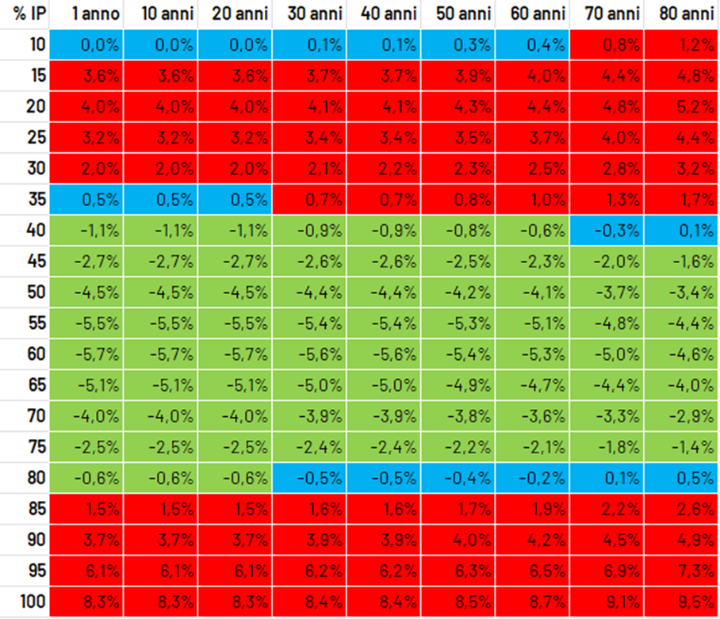
TUN Tabella milanese confronto solo danno biologico
In rosso sono indicati, in percentuale, i valori monetari della TUN superiori a quelli espressi nella tabella milanese.

Slide 21
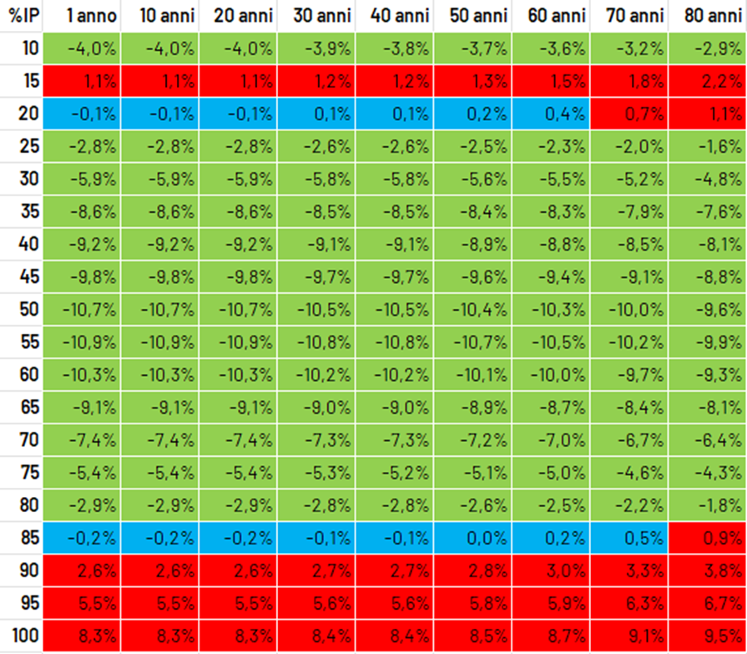
TUN Tabella milanese con danno morale - valori minimi

Slide 22
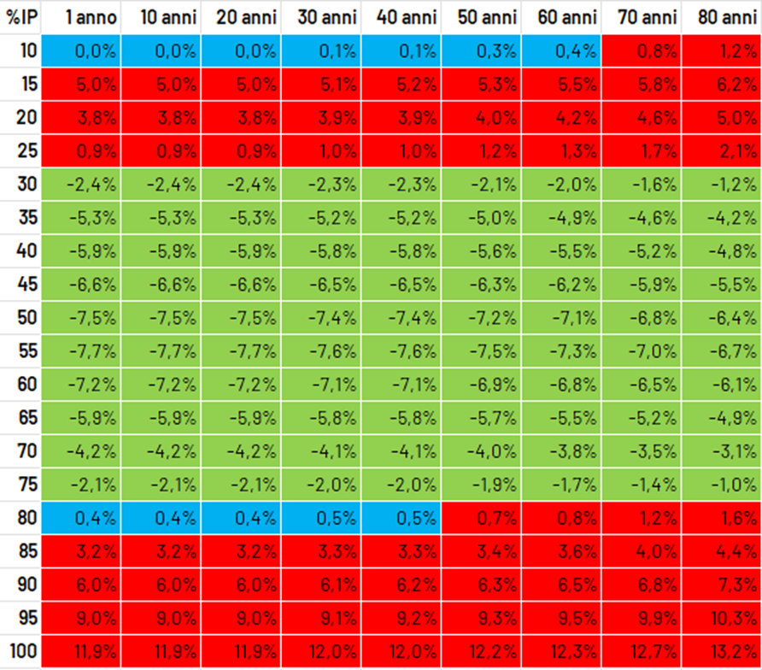
Comparazione TUN Tabella milanese danno morale - valori medi

Slide 23
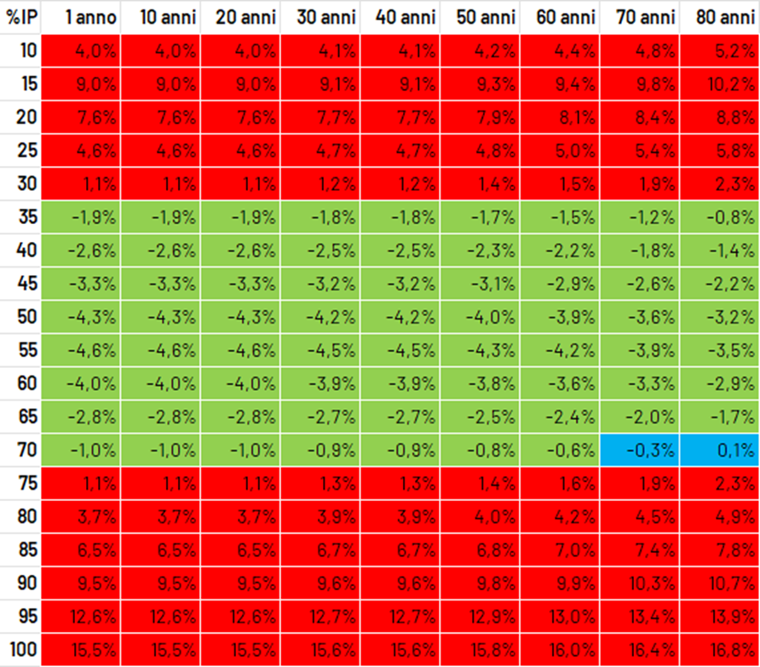
TUN Tabella milanese confronto con danno morale valori massimi

Slide 24
Le convergenze tra TUN e tabella milanese
Il Consiglio di Stato ha valorizzato il raccordo tra i due sistemi, in particolare:
l’allineamento del valore del punto al 10% di invalidità
il mantenimento della curva risarcitoria tipica della tabella milanese
📈 In alcuni segmenti la TUN produce risarcimenti superiori alla tabella milanese:
tra il 10% e il 36% di invalidità
tra l’82% e il 100% di invalidità
📉 Risultati inferiori si registrano nella fascia intermedia (36%–82%). Tuttavia, per il Consiglio di Stato, il risarcimento relativo al danno biologico può considerarsi “complessivamente adeguato”.

Slide 25
La TUN segna la fine della “supplenza” milanese?
Con l’adozione della Tabella Unica Nazionale (TUN), ci si interroga se l’Osservatorio di Milano debba considerare conclusa la lunga stagione di supplenza normativa esercitata mediante la tabella milanese nella liquidazione del danno non patrimoniale da lesione del bene salute. TUTTAVIA
📌 L’art. 1, comma 18, della legge n. 124/2017 prevede che la TUN si applichi ai sinistri verificatisi successivamente alla data di entrata in vigore del relativo D.P.R.
📆 Il D.P.R. n. 12/2025, all’art. 5, fissa tale data al 5 marzo 2025.
La TUN si applica solo ai sinistri ex titolo 10 Codice delle assicurazioni private e ai casi di malpractice medica ex art. 7, comma 4, L. n. 24/2017 (c.d. Legge Gelli-Bianco)
Pertanto, la tabella milanese continuerà ad applicarsi ai sinistri antecedenti nelle ipotesi predette e, per molti anni, anche ai giudizi pendenti.; e in tutte le ipotesi di sinistri aventi genesi causale diversa

Slide 26
L’art. 5 del D.P.R. n. 12/2025
«Le disposizioni di cui al presente decreto si applicano ai sinistri verificatisi successivamente alla data della sua entrata in vigore» e quindi dal 5.3.2025.
La norma parla di “sinistri”, non di “danni”.
Nelle ipotesti di lesioni a decorso occulto, occorrerà dunque fare riferimento non al momento in cui sono emersi i sintomi, ma al momento in cui si è verificato il sinistro.
Lo stesso dicasi per i postumi consolidatisi dopo l’entrata in vigore del Regolamento, ma all’esito di un periodo di invalidità temporanea iniziato prima di tale momento.
Si noti che l’art. 1, comma 18 della cd. «Legge Concorrenza» n. 124/2017 dispone:
«18. La tabella unica nazionale predisposta con il decreto del Presidente della Repubblica di cui all’articolo 138, comma 1, del codice delle assicurazioni private […] si applica ai sinistri e agli eventi verificatisi successivamente alla data di entrata in vigore del medesimo decreto del Presidente della Repubblica».

Slide 27
La TUN come criterio equitativo applicabile oltre i suoi limiti?
Nel mio volume ho già prospettato la tesi per cui la TUN, pur non applicabile direttamente a fattispecie non previste (danni alla salute cagionati da cosa in custodia e dalle altre ipotesi previste negli artt. 2043 e ss. cc. e in conseguenza di reato ex art. 185 c.p.) , potrebbe operare per analogia iuris, in quanto espressione di un criterio equitativo tipizzato, anche perché i valori monetari come si è detto si discostano poco dalla tabella milanese e sono per circa la metà delle invalidità addirittura superiori a quelli previsti dalla tabella milanese.
📌 ➡️ Anche il Consiglio di Stato evidenzia una sostanziale continuità tecnica e parametrica con la tabella milanese, specie per il valore-punto di riferimento.

Slide 28
Le ulteriori ragioni in favore dell’estensione analogica della T.U.N. ai casi non previsti dal D.P.R. n. 12/20245
Per Marco Rossetti («In G.U. la Tabella Unica Nazionale: prime riflessioni», in Altalex) è possibile l’applicazione analogica ad altre fattispecie:
perché vi è una lacuna legislativa: la disciplina è limitata ai casi di incidenti stradali e malpractice medica;
il procedimento analogico esige un “rapporto di somiglianza” tra due fattispecie concrete (Bobbio) e certamente non potrà negarsi che la monetizzazione dei postumi d’un trauma cranico provocato da un investimento pedonale è fattispecie “somigliante”, se non identica, alla monetizzazione dei postumi d’un trauma cranico provocato dalla caduta di una fioriera;
la norma non esclude l’applicazione ai casi non previsti;
la normativa non riguarda «norme speciali» e qui sono state disciplinate solo le ipotesi più ricorrenti;
Il contenimento dei costi assicurativi è solo uno degli scopi della norma;
L’applicazione equitativa di un criterio legale di liquidazione del danno è più equa di un criterio di matrice giurisprudenziale.

Slide 29
Personalizzazione e danno biologico temporaneo
Il sistema TUN prevede, in base al terzo comma dell’art. 138, un criterio fisso di personalizzazione pari al massimo nella percentuale del 30%.
📌 Per contro:
la tabella milanese applica percentuali differenziate:
dal 50% delle micropermanenti a diminuire fino al 25% al 34% invalidità
in misura fissa del 25% dal 34% al 100%
🔍 Danno biologico temporaneo: l’art. 3 del D.P.R. 12/2025 prevede lo stesso importo giornaliero indicato per le micropermanenti e cioè € 55,24, con possibilità di aumento per il danno morale tra il 30% e il 60% e quindi fino ad € 88,38
per il Consiglio di Stato, la liquidazione secondo TUN non risulta pienamente adeguata, né sorretta da un impianto argomentativo coerente.
Per la tabella milanese 115 euro con aumento fino ad Euro 172,50 pro die totale
⚠️ L’adozione disgiunta delle due tabelle nei giudizi futuri rischia di generare frammentazione e disomogeneità risarcitoria.

Slide 30
Giurisprudenza e limiti alla deroga alla TUN in tema di personalizzazione
Secondo la sentenza Cass. n. 10579/2021 (c.d. «sentenza Scoditti»), la personalizzazione del danno, in sede di liquidazione equitativa mediante le tabelle milanesi, è possibile oltre i limiti massimi, ma solo in presenza di circostanze specifiche e documentate, che devono essere congruamente motivate.
🛑 Tuttavia, con l’adozione della TUN:
non è ammessa la riespansione della clausola generale ex art. 1226 c.c.
la TUN costituisce parametro normativo vincolante, salvo quanto previsto dall’art. 138, co. 3:
è ammesso un incremento fino al 30%, motivato in base a elementi dinamico-relazionali obiettivamente accertati
📌 L’ambito di discrezionalità giudiziale risulta quindi fortemente ridotto.

Slide 31
Il futuro della tabella milanese
Nonostante l’entrata in vigore della TUN, la tabella milanese non è destinata a un superamento immediato, né completo.
La TUN non si applica retroattivamente, né ai giudizi in corso, né alle ipotesi diverse da RC auto e responsabilità sanitaria
Pertanto, nei giudizi in corso si continuerà ad applicare la tabella milanese per molti anni
Anche successivamente, una parte della giurisprudenza potrà ritenere di applicare il modello milanese, soprattutto in tema di:
valutazione della sofferenza soggettiva da reato
personalizzazione del danno
📌 In assenza di un vincolo normativo di esclusività, la tabella milanese manterrà un ruolo centrale nel sistema risarcitorio nazionale.

Slide 32
Prime applicazioni della T.U.N. nella giurisprudenza di merito
Sono state già emesse alcune pronunce di diversi Uffici giudiziari, che hanno applicato la T.U.N. nei giudizi in corso, anche in fattispecie diverse da incidenti stradali e malpractice medica.
Nelle seguenti pronunce, il giudice si è limitato ad affermare che l’approvazione della T.U.N. ne giustifica tout court l’applicazione:
Trib. Avellino, R.G. 1983/2022, ordinanza ex art. 702 bis c.p.c., emessa in data 20.3.2025 in una fattispecie di malpractice medica, per liquidare in via equitativa il danno da perdita di chance di sopravvivenza;
Trib. Firenze, R.G. n. 10817/2021, sentenza emessa il 18.3.2025, in una fattispecie di responsabilità ex art. 2051 c.c., con danno biologico accertato nella misura del 10%;
Trib. Lamezia Terme, R.G. 425-2022, sentenza emessa il 21.03.2025, in una fattispecie di incidente stradale, con danno biologico accertato nella misura del 28%;
Trib. Macerata, R.G. n. 649/2021, sentenza emessa il 16.4.2025, in una fattispecie di incidente stradale, con danno biologico accertato nella misura del 12%;
Trib. Palmi, sent 7.3.2025, in una fattispecie di incidente stradale, con danno biologico accertato nella misura del 14%.

Slide 33
Tribunale Perugia sent. n. 424 del 31.3.2025
In una fattispecie di incidente stradale, con danno biologico accertato nella misura del 18%, così motiva il giudice:
«non si pongano, sul punto, questioni di diritto intertemporale, dal momento che, a rigore, non si è verificata alcuna novella legislativa soggetta, salvo deroghe espresse, al disposto dell’art. 11 delle Preleggi.
Infatti, alla stessa stregua per cui il danno, in ipotesi di aggiornamento del sistema tabellare, andrebbe liquidato sulla scorta delle nuove tabelle, la nuova Tabella Unica Nazionale ha sostituito le tabelle di matrice giurisprudenziale come misura dell’equità della liquidazione del danno non patrimoniale, intesa dalla giurisprudenza di legittimità non solo come equità del caso concreto, ma anche come forma di parità di trattamento»
«il fatto che la Tabella Unica preveda un risarcimento del danno non patrimoniale più contenuto rispetto a quelle del Tribunale di Milano allo scopo di “razionalizzare i costi gravanti sul sistema assicurativo e sui consumatori” non appare un elemento decisivo per escluderne l’utilizzazione anche a fatti precedenti alla loro entrata in vigore»
Per il danno morale, «si stima equo liquidare il danno morale mediante incremento medio.
Deve infatti ritenersi che dalle allegazioni di parte attrice e dall’istruttoria svolta siano emersi i fatti dai quali ricavare in via presuntiva la situazione di abbattimento morale e disagio interiore vissuta dall’odierno attore in conseguenza del sinistro».

Slide 34
Il danno non patrimoniale da reato: fondamento normativo
Il danno non patrimoniale da reato trova il suo fondamento nell’art. 2059 c.c., che consente il ristoro “nei casi determinati dalla legge”;
Il caso più importante previsto dalla legge risiede nell’art. 185 c.p., secondo cui:
“ogni reato, che abbia cagionato un danno patrimoniale o non patrimoniale, obbliga al risarcimento il colpevole e le persone che, a norma delle leggi civili, debbono rispondere per il fatto di lui”.
📌 L’art. 185 c.p. ha storicamente costituito l’unica fattispecie nominata di danno non patrimoniale, con funzione sanzionatoria, secondo l’elaborazione dottrinale che lo concepiva come pena privatistica (pecunia doloris).

Slide 35
Evoluzione giurisprudenziale e funzione reintegratoria
La valorizzazione dei diritti fondamentali della persona, a partire dagli anni 2000, ha determinato un progressivo spostamento interpretativo.
📌 Le sentenze gemelle della Corte di Cassazione n. 8827 e 8828 del 2003 hanno affermato che:
il danno non patrimoniale ha funzione compensativa e reintegratoria, e non repressiva.
🧩 In tal senso si è espresso anche il giudice delle leggi (Corte cost. n. 233/2003), chiarendo che:
non è necessaria la sussistenza concreta del reato
è sufficiente la riconducibilità oggettiva del fatto alla sua astratta fattispecie penale, anche in assenza di accertamento penale definitivo, con la conseguente possibilità che ai fini civili la responsabilità sia ritenuta per effetto di una presunzione di legge .

Slide 36
Profili liquidatori e orientamenti risalenti
Un orientamento giurisprudenziale risalente ha proposto la quantificazione del danno da reato con riferimento al valore della pena pecuniaria edittale prevista per la fattispecie incriminatrice (Cass. n. 1164/1998; n. 15056/2003).
🔎 In tale ricostruzione, il danno non patrimoniale da reato assume connotati affini al danno punitivo, come forma di prestazione patrimoniale imposta ex art. 23 Cost.
➡️ Questa impostazione è stata ripresa criticamente nel dibattito successivo alla sentenza delle Sezioni Unite n. 16601/2017 in materia di danni punitivi.
📌 Tuttavia, la dottrina prevalente e la giurisprudenza consolidata hanno ricondotto il danno da reato nell’ambito del risarcimento ordinario, escludendone la natura sanzionatoria autonoma.

Slide 37
L’elemento soggettivo e il superamento dei parametri tabellari
La Cassazione ha più volte ribadito che, nella quantificazione del danno morale derivante da reato, è legittimo valorizzare l’intensità dell’elemento psicologico del fatto illecito.
📌 Cass. ord. n. 32787/2019:
il giudice deve valutare se la natura dolosa e la violenza del fatto lesivo giustifichino una liquidazione ulteriore e distinta rispetto ai parametri tabellari.
⛔ In tali casi, è possibile un superamento motivato dei limiti minimi e massimi delle tabelle standard, soprattutto quando la condotta offensiva produce una sofferenza particolarmente intensa.
📍 Il danno morale costituisce la componente soggettiva più immediata del danno alla persona nei reati dolosi.

Slide 38
Fattispecie emblematiche
La violenza sessuale rappresenta una delle ipotesi paradigmatiche in cui il danno non patrimoniale da reato:
incide profondamente sulla dimensione interiore della vittima
produce un pregiudizio non compensabile con i soli strumenti tabellari
📌 In simili fattispecie, la liquidazione della sofferenza soggettiva: richiede un intervento equitativo pieno, coerente con i valori costituzionali e con la dignità della persona (artt. 2, 3 e 32 Cost.)
⚖️ La giurisprudenza attuale non esclude affatto l’applicabilità di criteri tabellari anche in ambito penalistico-civilistico, ma ne ammette il superamento motivato nei casi in cui la gravità soggettiva del reato lo imponga.

Slide 39
Il danno non patrimoniale da reato doloso e le tabelle milanesi
Le Tabelle milanesi (ed. 2021 e 2024) precisano espressamente che i criteri di liquidazione si basano su sentenze riguardanti fatti illeciti:
penalmente irrilevanti
oppure integranti reati colposi
📌 Nei casi di reato doloso o presenza di elementi eccezionali, il giudice deve procedere a una personalizzazione rafforzata, in aumento o in diminuzione, rispetto ai parametri tabellari (Cass. 12408/2011).
Esempi tipici:
rapina
sequestro di persona
percosse
violenza sessuale

Slide 40
Giurisprudenza e scrutini rafforzati in caso di reato
La giurisprudenza ha progressivamente consolidato il principio secondo cui, nei casi di reato doloso, il danno non patrimoniale esige una valutazione equitativa aggravata, non riconducibile ai meri automatismi tabellari.
📌 Cass.10579/2021(Scoditti): il giudice può superare i limiti minimi e massimi delle tabelle solo in presenza di circostanze concrete e peculiari, che non risultino già considerate nel parametro tabellare.
📌 L’intensità del dolo e la gravità dell’offesa ai beni costituzionali giustificano un trattamento liquidatorio differenziato.

Slide 41
Applicazioni pratiche e criteri equitativi puri
Dai precedenti analizzati emerge una prassi giudiziaria diversificata:
Se il fatto illecito è tabellarmente coperto, si procede mediante forte personalizzazione.
Se la fattispecie è atipica o non prevista, si applica il criterio dell’equità pura.
Esempi:
Trib. Milano (G.I. D. Spera), sent. n. 6963/2021 – violenza sessuale
Trib. Milano (G.I. D. Spera), proc. R.G. n. 37415/2021 – maltrattamenti in famiglia
Trib. Milano (G.I. D. Spera), sent. n. 6664/2024 – ostacolo alle pratiche sepolcrali
📌 L’intervento giudiziale si adatta alla peculiarità del danno, specie in presenza di condotte dolose di particolare efferatezza.

Slide 42
Elaborazione progressiva di criteri liquidatori differenziati
Nel tempo (come ho spiegato analiticamente mio volume), ho proposto tre diversi approcci alla personalizzazione nei casi di reato doloso:
Primo criterio (abbandonato):
sofferenza soggettiva e dinamico-relazionali con tutti i valori raqddoppiati
La critica è che soprattutto per le macroinvalidità porta a liquidazioni caratterizzate da eccessiva onerosità e risulta imprevedibile e scoraggia le soluzioni stragiudiziali
Secondo criterio (superato):
personalizzazione massima solo sulla sofferenza soggettiva, entro i limiti tabellari
giudicato insufficiente sotto il profilo compensativo
Terzo criterio (attualmente preferito):
raddoppio della sola componente di sofferenza soggettiva interiore
invalidità temporanea: fino a € 62/giorno (2024)
invalidità permanente: fino al doppio del valore massimo previsto in tabella

Slide 43
Precedenti giurisprudenziali sulla personalizzazione rafforzata
Cassazione civile – alcuni precedenti emblematici:
Cass. n. 13530/2009 – atti di libidine su minore: la liquidazione deve considerare la lesione alla libertà e dignità, oltre al danno alla salute psichica
Cass. n. 18804/2009 – omicidio: la gravità dell’offesa e l’intensità del dolo rilevano nella quantificazione
Cass. n. 12318/2010 – molestie sessuali: il danno va parametrato anche all’odiosità della condotta e allo stato di soggezione della vittima
📌 Il danno morale da reato doloso richiede un trattamento autonomo e rafforzato, coerente con i principi costituzionali di tutela della persona.

Slide 44
Prospettive per l’Osservatorio di Milano
La Tabella milanese, ad oggi, non contempla una disciplina strutturata per i reati dolosi.
📌 È auspicabile che, nel 2025, l’Osservatorio di Milano, a seguito di un monitoraggio specifico dei precedenti in materia:
elabori un criterio tabellare univoco
colmi il vuoto sistemico nella quantificazione del danno da reato doloso
garantisca prevedibilità e coerenza anche per questa peculiare categoria di danno non patrimoniale
⚖️ Una simile evoluzione permetterebbe di superare l’attuale frammentazione e di consolidare una linea interpretativa uniforme, ancorata ai principi di equità e proporzionalità.

Slide 45
La personalizzazione del danno nella normativa e nella prassi giurisprudenziale
Artt. 138 e 139 Cod. ass.:
la personalizzazione del danno è ammessa nei casi in cui la menomazione incida in maniera rilevante su specifici aspetti dinamico-relazionali personali, documentati e obiettivamente accertati.
📌 Cass. n. 25164/2020: il giudice può aumentare fino al 30% il valore del danno biologico, depurato dalla componente morale, nei limiti dell’art. 138, comma 3.
Mia critica: il non fare conseguente alla personalizzazione (e cioè alla procrata impossibilità di svogere come prima una peculiare attività esisitenziale(tennis, danza ecc.) provoca necessariamente anche una maggiore sofferenza
⚠️ L’ordinanza n. 2433/2024 ha precisato che tale tetto del 30% era già imperativo, sebbene all’epoca la TUN non fosse ancora operativa.

Slide 46
Le Tabelle milanesi e la distinzione tra danno standard e personalizzazione
Secondo le edizioni 2021 e 2024 delle Tabelle milanesi:
il danno standard (biologico e sofferenza soggettiva) è già comprensivo delle conseguenze ordinarie legate alla menomazione, accertabili presuntivamente
la personalizzazione riguarda, invece, pregiudizi peculiari legati all’esperienza specifica del danneggiato
📍 Cass. 21939/2017 e ord. 7513/2018 (“decalogo”): il giudice deve distinguere tra:
conseguenze “comuni”: pregiudizio presumibile, già incluso nei parametri tabellari
conseguenze “peculiari”: pregiudizio provato e personalissimo, oggetto di specifica allegazione e prova

Slide 47
La funzione del CTU e le soglie tabellari
🔬 Il CTU deve rispondere su:
“sofferenza menomazione-correlata”: assente, lievissima, lieve, media, elevata, elevatissima
Sulla base delle risultanze:
il giudice può diminuire, confermare o aumentare gli importi relativi alla sofferenza soggettiva, entro i margini previsti
📌 Tabelle milanesi:
invalidità temporanea: importo standard di € 31,00/giorno, personalizzabile fino a € 46,50
invalidità permanente: aumento previsto nella quinta colonna (a destra), entro percentuali che variano tra il 50% e il 25%

Slide 48
Personalizzazione: oneri probatori e divieto di duplicazione
Il giudice può procedere all’aumento solo se:
vi è prova tempestiva delle circostanze dinamico-relazionali personali
il CTU ha accertato che tali attività sono state significativamente compromesse
⚠️ È vietata la duplicazione risarcitoria:
attività comuni (es. camminare, lavarsi, leggere) non possono giustificare personalizzazioni
solo attività effettivamente individualizzate (es. sport, musica, cenestesi lavorativa) possono fondare l’aumento
📍 L’assenza di allegazioni specifiche preclude l’ammissibilità dei mezzi di prova orali (Cass. 7513/2018, punto 6)

Slide 49
Ipotesi concrete di personalizzazione “qualificata”
Per invalidità permanente:
impossibilità di continuare un’attività sportiva o artistica svolta con regolarità quotidiana (es. tennis, pianoforte)
perdita della cenestesi lavorativa in ambito non patrimoniale
Per invalidità temporanea:
impossibilità di partecipare a eventi significativi (saggio di danza, torneo amatoriale)
vacanze o consuetudini annullate (stagione sciistica, frequentazione assidua di palestra e discoteche)
📌 In presenza di allegazioni e prova:
il giudice aumenta congiuntamente le voci di danno dinamico-relazionale e di sofferenza soggettiva, entro i limiti della tabella milanese
Danno biologico temporaneo: aumento fino al 50%
Danno biologico permanente: aumento nel range previsto nell’ultima colonna

Slide 50
Prospettive evolutive: verso una semplificazione sistemica
L’Osservatorio di Milano sarà chiamato nel 2025 a considerare:
le sentenze Cass. nn. 25164/2020, 15733/2022, 15924/2022
il principio secondo cui, in attesa della TUN, la personalizzazione deve avvenire sul solo danno biologico depurato dalla soferenza morale
📌 Una possibile proposta (che ho propspettato nel mio volume) di modifica della tabella milanese sul danno non patrimoniale da lesione del bene salute potrebbe essere la seguente:
una volta provata la circostanza personalizzante, il giudice potrebbe aumentare, sia per il danno biologico permanente sia per quello temporaneo, l’importo standard previsto dalla tabella, per la componente danno biologico dinamico relazionale e per quella di sofferenza soggettiva interiore, entro la percentuale massima del 30%; in relazione a quest’ultima, il giudice terrà conto non solo della “sofferenza menomazione-correlata” accertata dal CTU, ma anche della sofferenza certamente conseguente alla sopravvenuta impossibilità totale o parziale di svolgere la peculiare attività dinamico-relazionale esercitata prima del fatto illecito.
🎯Obiettivo: semplificare la liquidazione, mantenendo coerenza con il dato normativo e giurisprudenziale, ma anche con la realtà del danno nella sua globalità.

Slide 51
Credo di avervi cagionato già una notevole dose di danno da sofferenza interiore e allora mi taccio e
GRAZIE PER LA VOSTRA ATTENZIONE

